Slide 1
Проект на тему «LEGO-фантазеры» «Детская площадка»
Подготовила: воспитатель
Лукьянова В.Д.

Slide 2
«Истоки творческих способностей и дарований детей на кончиках пальцев. От пальцев, образно говоря, идут тончайшие ручейки, которые питают источник творческой мысли. Другими словами: чем больше мастерства в детской ладошке, тем умнее ребенок»
Сухомлинский В.А.

Slide 3
Актуальность проекта:
Дети всего мира могут общаться на одном языке - языке игры. Игра помоагет понять им сложный мир, в котором они растут. В играх дети развивают воображение, ловкость, эмоции и т.д.
Первое, с чем сталкивается ребенок младшего дошкольного возраста, попадая группу – это предметно-пространственная среда. В нашей группе в свободном доступе находится множество игр и игрушек. Одно из них –Lego. Lego -это игра, которая не только развивает мелкую моторику рук, но и обучает и развивает ребенка.

Slide 4
Цель проекта:Формирование у дошкольников первоначальных конструкторских умений через lego-конструирование.
Задачи:
1. Познакомить детей с конструктором;
2.Продолжать знакомство с основными цветами;
3. Учить детей располагать кирпичики в ряд на плоскости;
4.Учить детей конструировать по образцу;
5. Способствовать проявлению детской инициативности.

Slide 5
Работа над проектом проводилась в три этапа: подготовительный, основной и заключительный. Также была проведена предварительная работа: рассматривание деталей конструктора, беседы.
В данном проекте принимали участие не только воспитатели и дети младшей группы, но и родители.
Ожидаемые результаты проекта: в ходе совместной деятельности с воспитателями дети еще больше заинтересуются конструктором Lego.

Slide 6
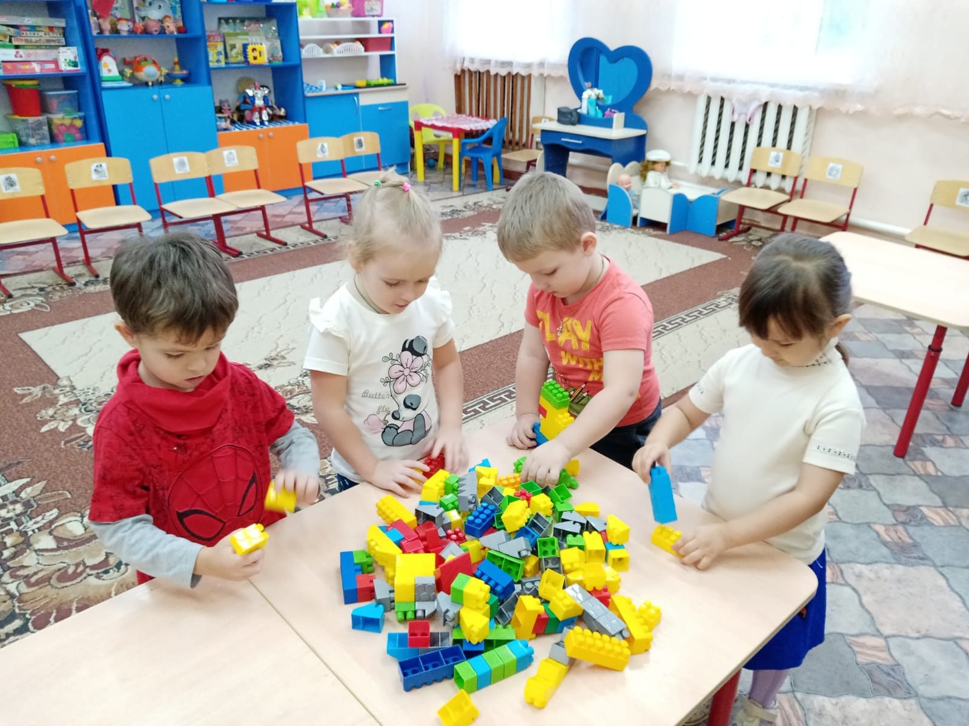
Подготовительный этап

Slide 7
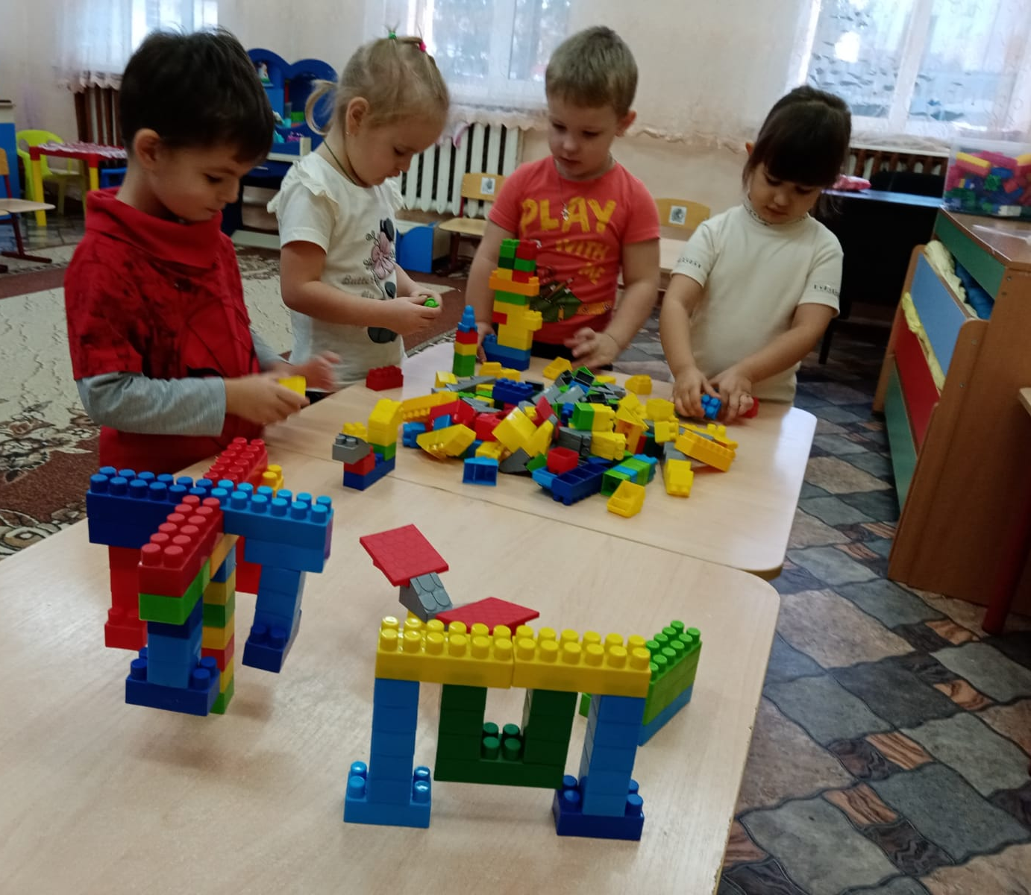
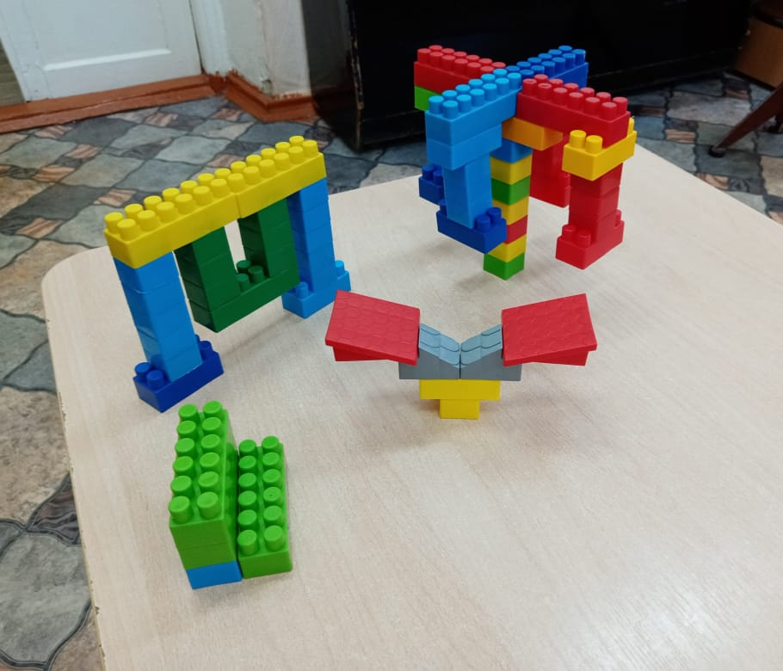
Основной этап

Slide 8
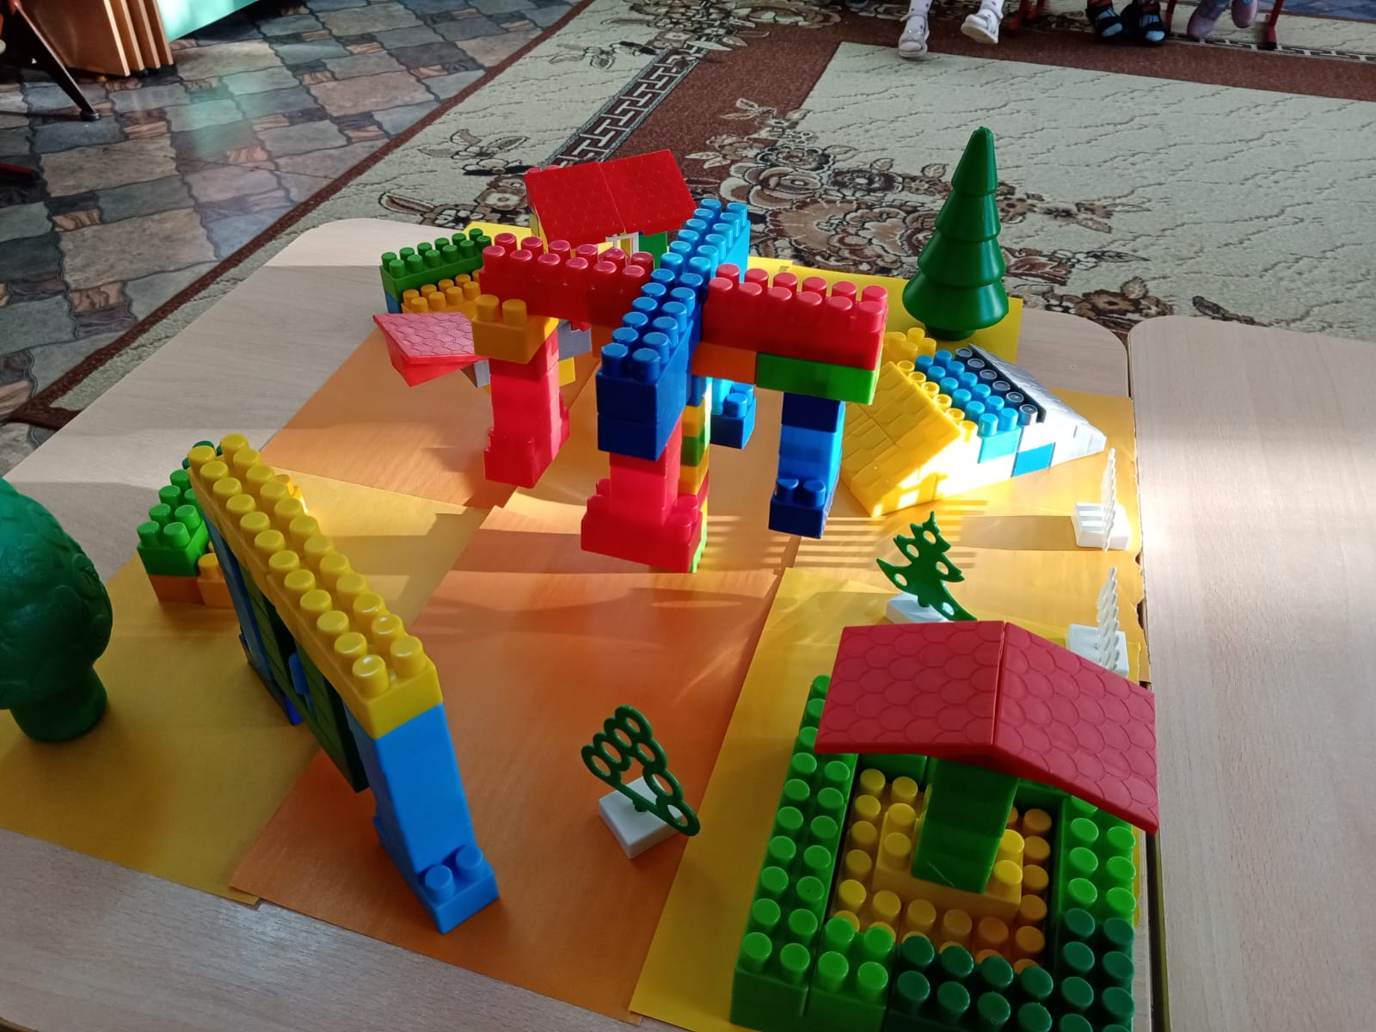
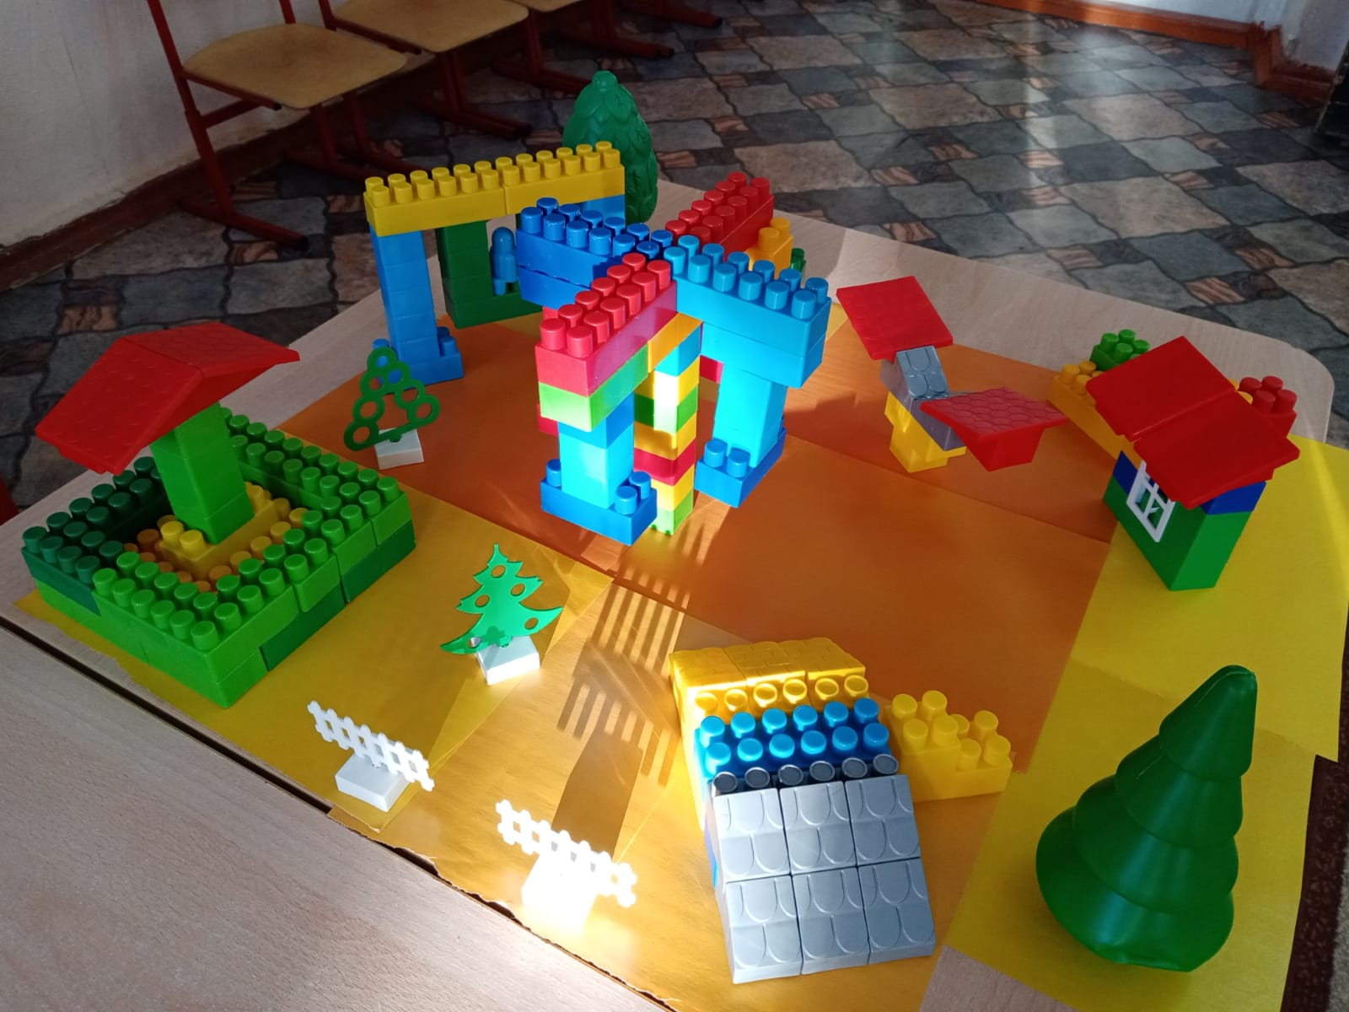
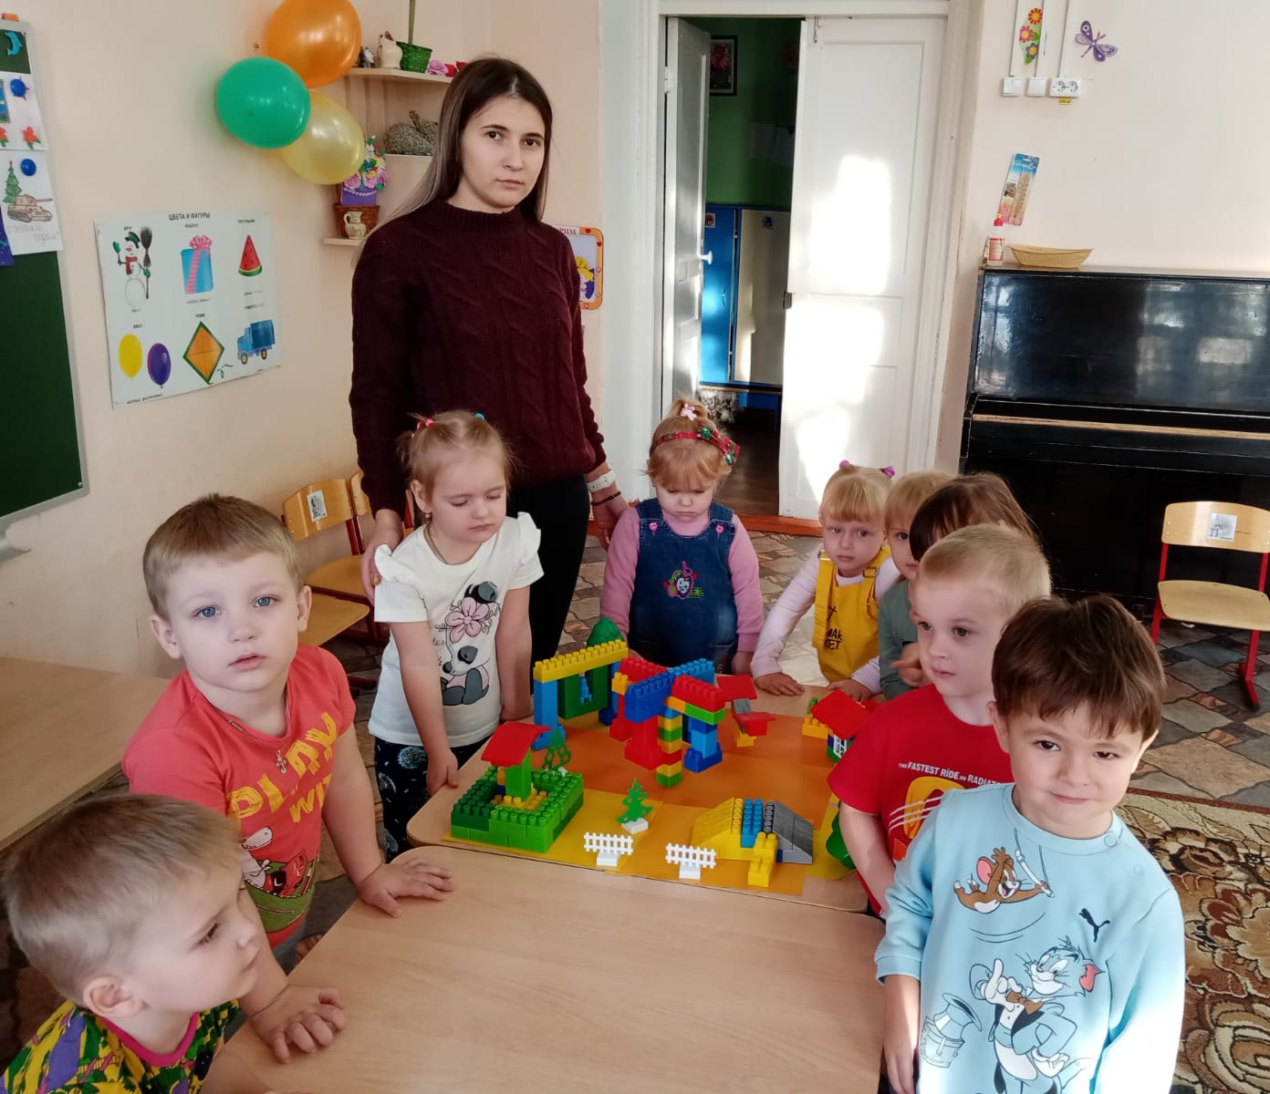
Заключительный этап

Slide 9
В процессе реализации проекта в достаточной мере были решены поставленные задачи. Дети получили много положительных эмоций.

